Slide 1

Vienarūšės sakinio dalys ir jų skyryba
Pamoka 5 klasėje

Slide 2
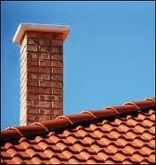
Įminkite mįsles
Senas senelis sėdi ant stogo ir pypkę rūko.

Slide 3
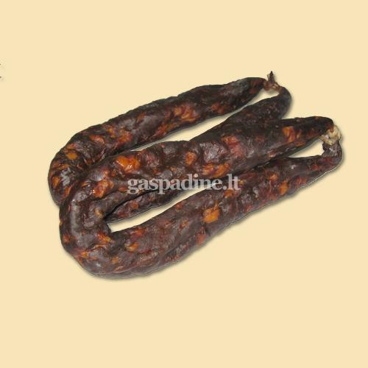
Vytė vatė susirangė kaip gyvatė, prašė siūlo galo uodegai užrišti.

Slide 4
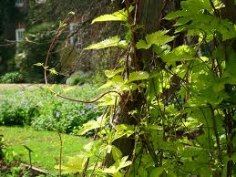
Be rankų, be kojų į medį įkopia.

Slide 5
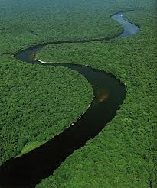
Kas bėga, bet niekada nevaikšto?

Slide 6
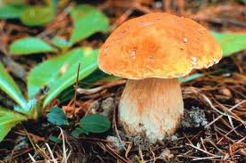
Kas miške gimė, naktį subrendo, parėjęs namo katile nuskendo?

Slide 7
Kuo panašios sakiniuose pabrauktos sakinio dalys?
Senas senelis sėdi ant stogo ir pypkę rūko.
Vytė vatė susirangė kaip gyvatė, prašė siūlo galo uodegai užrišti.
Be rankų, be kojų į medį įkopia.
Kas bėga, bet niekada nevaikšto?
Kas miške gimė, naktį subrendo, parėjęs namo katile nuskendo?

Slide 8
Pamokos tema
Vienarūšės sakinio dalys ir jų skyryba

Slide 9
Pamokos uždavinys
Pakartoję, kokias sakinio dalis vadiname vienarūšėmis ir jų skyrybą,
atlikę užduotis iš vadovėlio ir pratybų ,
bent 7 sakiniuose iš 9 atpažinsite vienarūšes sakinio dalis ir jas taisyklingai išskirsite.

Slide 10
Atlikime užduotis iš vadovėlio
( 76 psl.)

Slide 11
Sakinio dalys yra vienarūšės, jei:
1) atsako į tą patį klausimą,
2) priklauso tai pačiai sakinio daliai ( klausimas kyla iš to paties žodžio)
Abu ramiai ir nuoširdžiai šnekučiavosi.
( kaip šnekčiavosi?- ramiai ir nuoširdžiai)

Slide 12
Užsirašykite ir pabraukite vienarūšes sakinio dalis:
Žodis žvirbliu išlekia, o jaučiu sugrįžta.
Gražios ir šviesios atėjo pavasario dienos.

Slide 13
Atlikite 105 užduotį iš pratybų
(psl.44)

Slide 14
Įsidėmėkite vienarūšių sakinio dalių skyrybą:
Mokiniai skaito, rašo, skaičiuoja.
Kambarys nedidelis, bet švarus.
Buvome prie jūros, tačiau nesimaudėme.
Soduose pražydo obelys ir kriaušės.
Soduose pražydo ir obelys, ir kriaušės.

Slide 15
Atlikite106 užduotį iš pratybų.
Nepamirškite skyrybos ženklų.

Slide 16
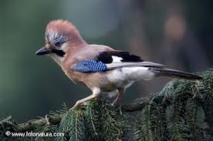
Atlikite 107 užduotį iš pratybų.

Slide 17

Apibendrinimas ir įsivertinimas
Alikite 108 užduotį iš pratybų,
kad įsivertintumėte, kaip išmokote atpažinti ir skirti skyrybos ženklais vienarūšes sakinio dalis.

Slide 18
Pasitikrinu:
1. Sugrįžo iš šiltųjų kraštų varnėnai, gervės, žąsys, gulbės.
2. Gražiai dainuoja Lukas, Domas ir Liepa.
3. Už lango tamsi, juoda spalio naktis.
4. Sargas praveria duris, pasiklauso vėjo ir švilpteli šuniui.
5. Ūdros pėdų pasirodė ant ledo ir vienoj, ir kitoj vietoj.
6. Šunys puolė naujais pėdsakais, bet paupyje jau nieko neberado.
7. Atpurpsėdavo prie laužo ir zylučių, ir sniegenų, ir bukutis.
8. Kamiene išpuvusi drevė buvo puiki slėptuvė ir nuo šalčio, ir nuo lietaus, ir nuo priešų.
9. Voverytė susirangė riestainiuku, užsiklojo galvą puria uodegėle ir nugrimzdo į kietą miegą.

Slide 19
Įsivertinkite, kiek sakinių be klaidų...
9 – labai gerai
8-7 – gerai
6-5 – galėjau geriau
4 – prastokai
3 ir mažiau – dar reikia gerai pasimokyti

Slide 20

Namų darbas
Atlikti užduotis iš vadovėlio – 166,167.

